Slide 1
VENTSPILS AUGSTSKOLA
ELEKTRONIKAS STUDIJU PROGRAMMA
Māris Ēlerts, Jānis Šate
2018. gada 26. martā

Slide 2
ELEKTRONIKAS INŽENIERIJA: PLĀNS
1.GADS | PAMATSUDIJAS
2.GADS
3.GADS | SPECIALIZĀCIJA
4.GADS | PRAKSE+BAKALAURA DARBS
Notes:
Eiropas Reģionālās attīstības fonda Igaunijas-Latvijas pārrobežu sadarbības programmas projekts
Aptuveni 590 000.00 EUR
Ventspils Augstskola 2.
Projekts tiks realizēts no 2017.gada marta līdz 2019.gada decembrim.

Slide 3
ELEKTRONIKAS INŽENIERIJA: BŪTISKĀKIE JAUNINĀJUMI
BAKALAURA GRĀDS + ELEKTRONIKAS INŽNIERA KVALIFIKĀCIJA
OBLIGĀTĀ PRAKSE ( 1 SEMESTRIS )
OBLIGĀTAIS KURSA PROJEKTS (KATRU SEMESTRI)
SPECIALIZĀCIJAS IZVĒLE
Notes:
Eiropas Reģionālās attīstības fonda Igaunijas-Latvijas pārrobežu sadarbības programmas projekts
Aptuveni 590 000.00 EUR
Ventspils Augstskola 2.
Projekts tiks realizēts no 2017.gada marta līdz 2019.gada decembrim.

Slide 4
ELEKTRONIKAS INŽENIERIJA: SPECIALIZĀCIJA
BEZVADU TEHNOLOĢIJU INŽENIERIJA
ROBOTIZĒTO SISTĒMU VADĪBA
INDUSTRIĀLA AUTOMATIZĀCIJA
AUTONOMO IEKĀRTU UN SISTĒMU INŽENIERIJA
Notes:
Eiropas Reģionālās attīstības fonda Igaunijas-Latvijas pārrobežu sadarbības programmas projekts
Aptuveni 590 000.00 EUR
Ventspils Augstskola 2.
Projekts tiks realizēts no 2017.gada marta līdz 2019.gada decembrim.

Slide 5
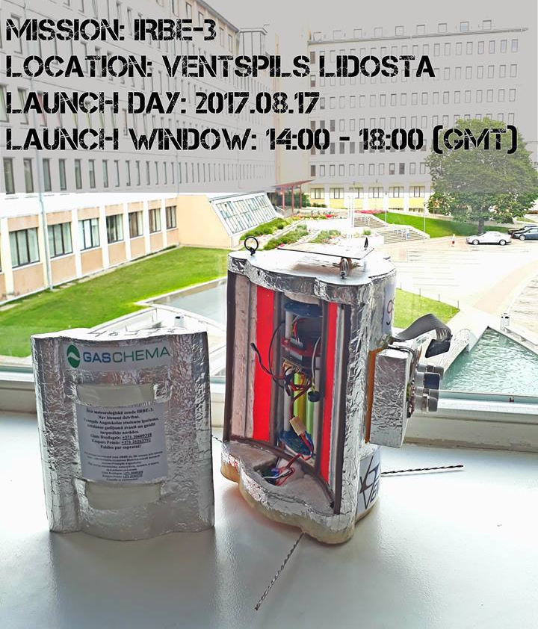
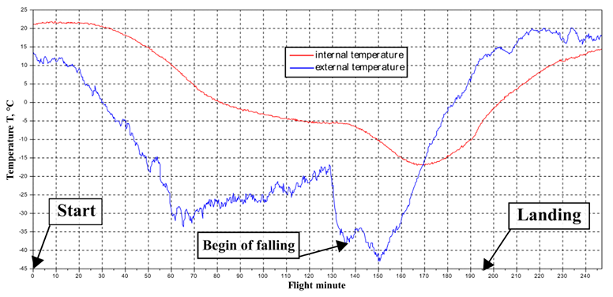
ESOŠĀ SITUĀCIJA: STRATOSFĒRAS ZONDE IRBE
facebook.com/PROJEKTS.IRBE
Notes:
Eiropas Reģionālās attīstības fonda Igaunijas-Latvijas pārrobežu sadarbības programmas projekts
Aptuveni 590 000.00 EUR
Ventspils Augstskola 2.
Projekts tiks realizēts no 2017.gada marta līdz 2019.gada decembrim.

Slide 6
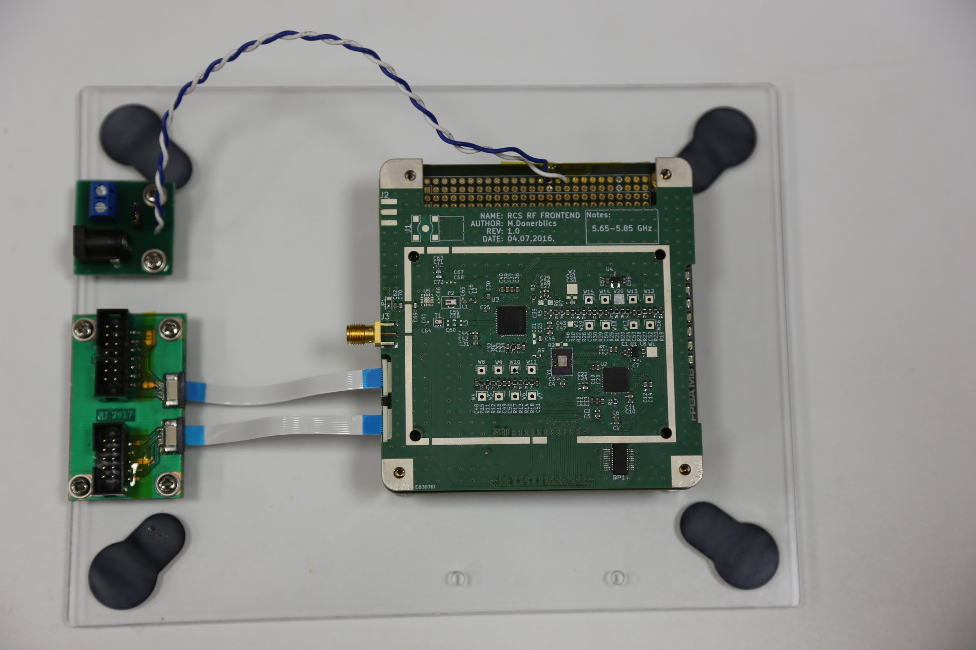
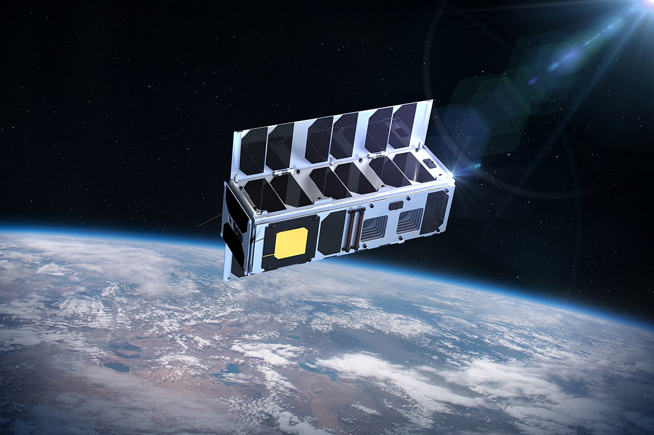
ESOŠĀ SITUĀCIJA: VeA IZI VSRC izstrādātā nanosatelīta komunikāciju sistēma
Plānotais starts orbītā 2019. gadā ESTCUBE-2 misijas laikā
https://en.wikipedia.org/wiki/ESTCube-2
Notes:
Eiropas Reģionālās attīstības fonda Igaunijas-Latvijas pārrobežu sadarbības programmas projekts
Aptuveni 590 000.00 EUR
Ventspils Augstskola 2.
Projekts tiks realizēts no 2017.gada marta līdz 2019.gada decembrim.

Slide 7
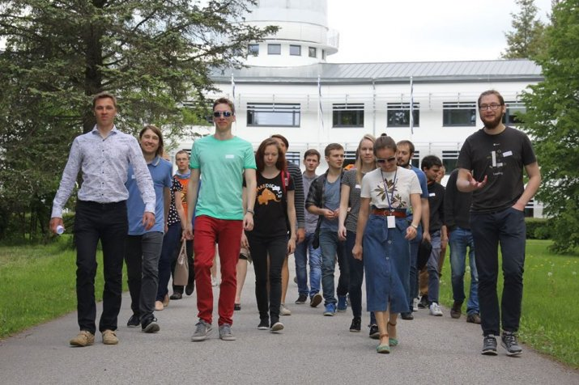
SpaceTEM: apmaksāta prakse vasarā
10 nedēļas
100 EUR nedēļā + kopmītnes
apmaksāts prakses vadītājs
25 prakses vietas (12 LV + 13 EST)
pieteikties līdz 01.04.2018.
http://venta.lv/2018/03/05/igaunijas-latvijas-kosmosa-projekts-spacetem-mekle-praktikantus/
Notes:
Training the next generation entrepreneurs with handson methods in space STEM Training the next generation entrepreneurs with handson dsgggsdgd)SpaceTEM (Est-Lat13)

Slide 8
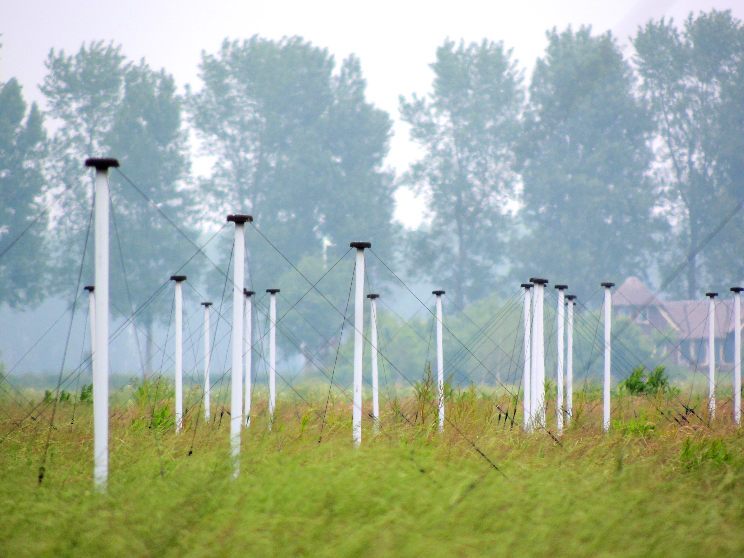
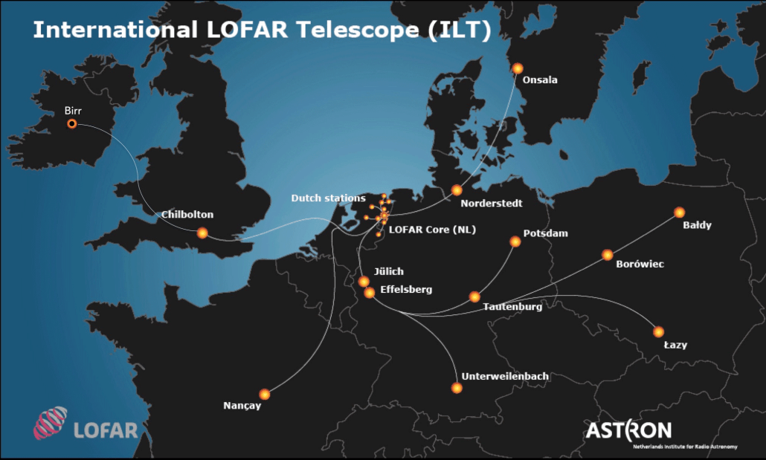
LOFAR stacijas un DART laboratorijas izbūve Irbenē
Izcili labs EMI līmenis
Stacija + laboratorija
Darbu beigas: 2019. gadā
Iesaiste starptautiskos ar radioastronomiju un elektroniku saistītos projektos
Antenu, antenu režģu un signālapstrādes tehnoloģijas
http://lofar.ie/international-lofar-telescope/
Notes:
Partneri ir nomērījuši EMI (Elektromagnētiskā izstarojuma) līmeni - šobrīd tas ir krietni labāks kā pie industriālajiem partneriem, paredzama augsta datu kvalitāte.
Izveidos ne tikai LOFAR staciju, bet arī DART (Digitālās ApeRtūras Tehnoloģiju) laboratoriju, kuras ietvaros tiks paplašināts RT-32, izveidota ekranētā telpa antenu mērījumiem, iegādāta aparatūra digitālās apertūras antenu rezģa izveidei, kas ļaus pētīt signālapstrādes algoritmus.
Pabeigs 2019.
Ļaus padziļināt integrāciju pasaules līmeņa projektos, kas saistīti ar radioastronomiju un elektroniku.
Ļaus turpināt attīstīt antenu un antenu režģu tehnoloģijas, kā arī ar to saistītās signālapstrādes tehnoloģijas.

Slide 10
Paldies!
Jautājumi?
maris.elerts@venta.lv janis.sate@venta.lv

